Slide 1
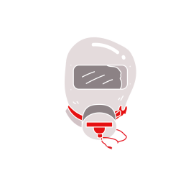
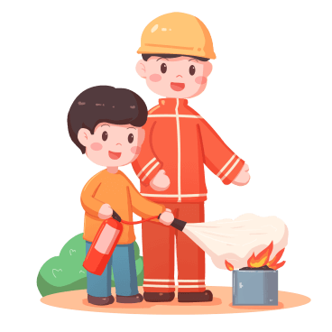
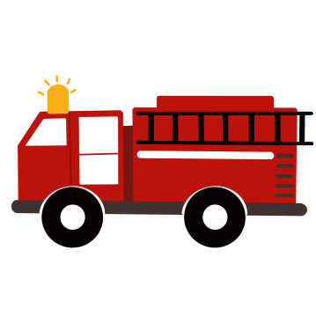
中小学
消防安全知识
/消/防/安/全/记/心/中/
学校
班级

Slide 2
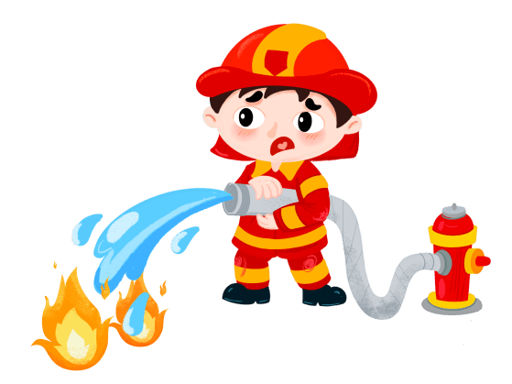
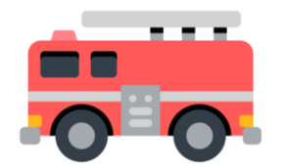
CONTENTS
目 录
01
消防安全感知认识
https://www.PPT818.com/
02
火灾的危害
03
认识消防器材
04
认识消防标志
05
消防安全
06
大家讨论互动

Slide 3
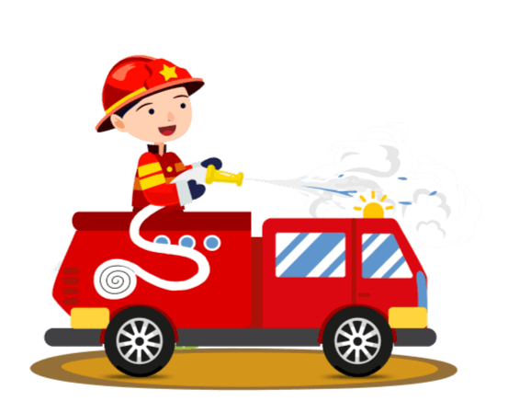
第一部分
消防安全感知认识
单击输入标题
单击输入标题

Slide 4
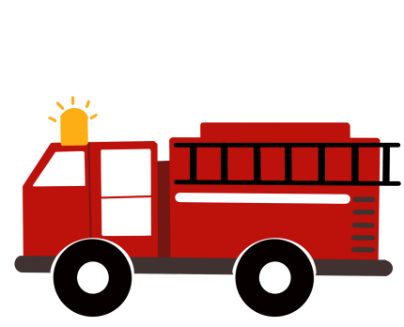
消防安全感知认识
消防车
消防车用途是什么呢？

Slide 5
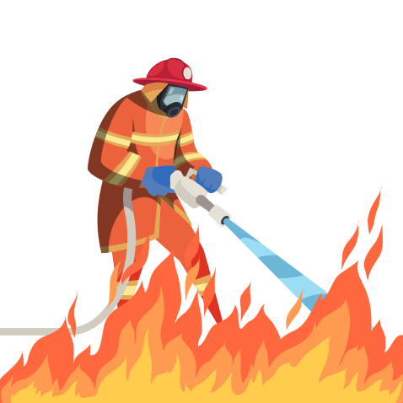
消防安全感知认识
灭火

Slide 6
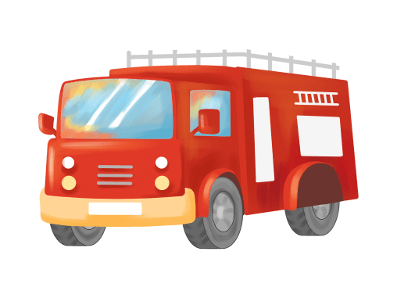
消防安全感知认识
有谁知道吗？
消防车为什么涂成红色？

Slide 7
消防安全感知认识
红色容易穿过水层、雨点、灰尘和迷雾。所以消防车漆成红色是为了在大雾弥漫的天气里、尘土飞扬的环境中或是狂风暴雨时，叫人们老远就能看见它，给它让路，以便它能尽快赶到火场或需要救援的地方，救火或者开展救援。
因为

Slide 8
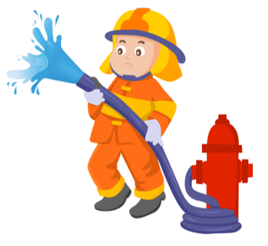
消防安全感知认识
消防员
有人知道他们是谁吗？

Slide 9
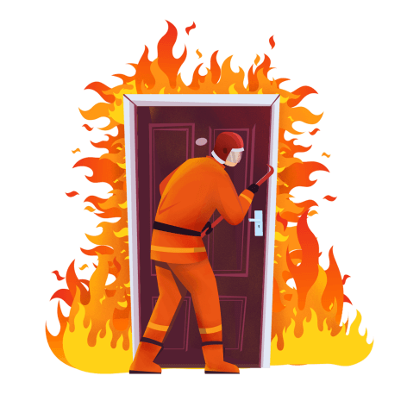
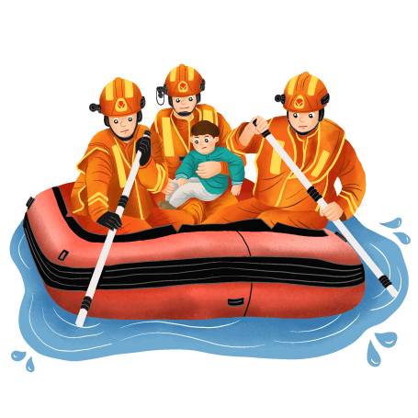
消防安全感知认识
有人知道：消防员叔叔是做什么的？
灭火！
抢险救援！

Slide 10
第二部分
火灾的危害
单击输入标题
单击输入标题

Slide 11
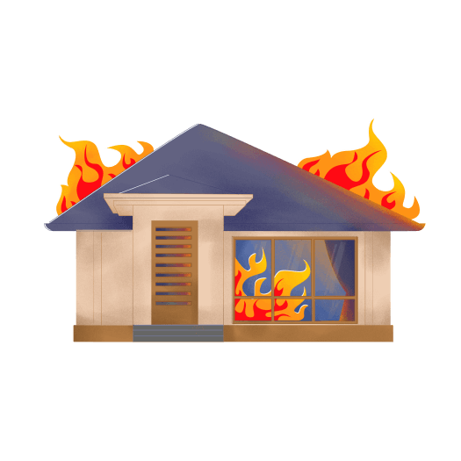
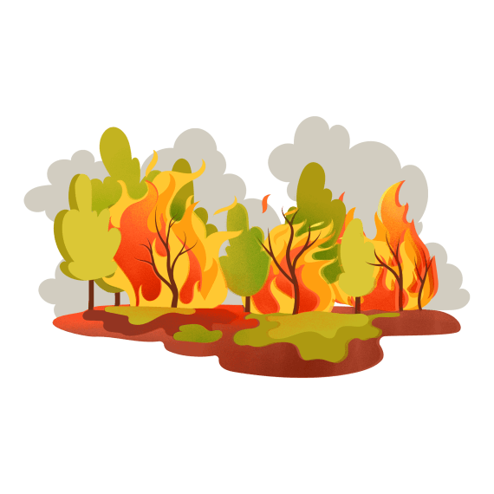
火灾的危害
人类的生存和发展离不开火，它给人类带来了文明和幸福，但同时火也给人类带来巨大的灾难。火一旦失去控制，就会烧毁人类的财富，夺去人们的健康乃至生命，造成难以挽回和弥补的损失。
火

Slide 12
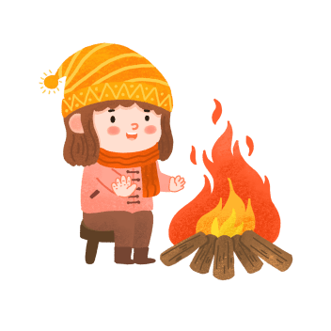
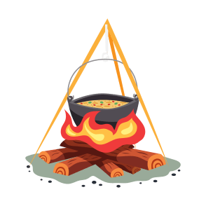
火灾的危害
我们的生活中离不开火，请大家们说出火的简单用途。
烧饭
取暖
照明

Slide 13
火灾的危害
那么火能燃着哪些东西？
布
木头
汽油
酒精
蜡烛

Slide 14
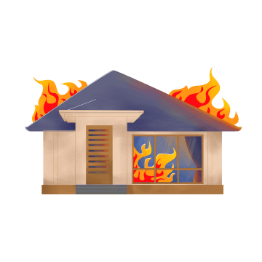
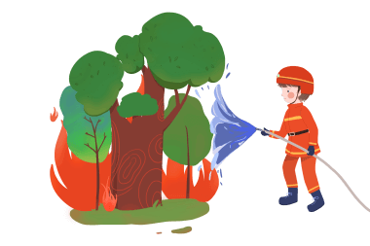
火灾的危害
火对人类有什么危害？
烧毁财物
烧毁房屋
烧毁森林

Slide 15
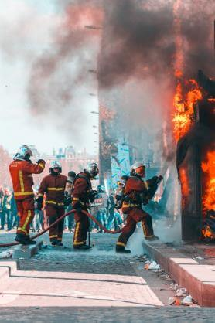
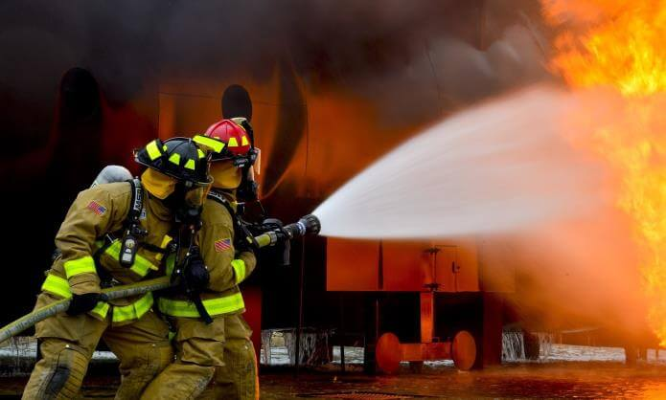
火灾的危害
火灾现场照片

Slide 16
第三部分
认识消防器材
单击输入标题
单击输入标题

Slide 17
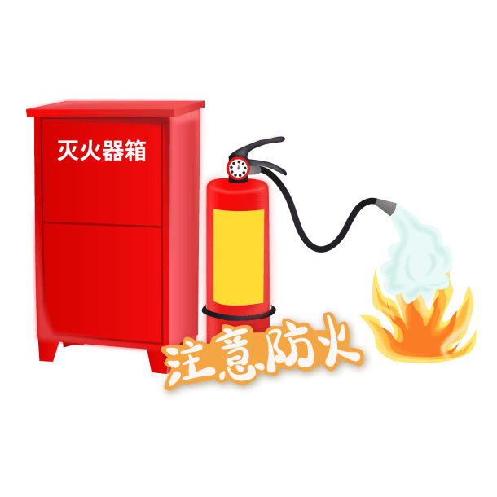
认识消防器材
(灭火器)
这是什么？

Slide 18
认识消防器材
室内消防栓
这是什么？

Slide 19
认识消防器材
这是什么？
室外消防栓

Slide 20
认识消防器材
灭火
它们用来做什么？

Slide 21
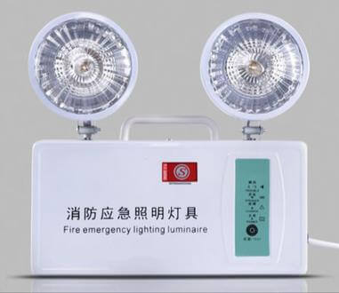
认识消防器材
应急照明灯
这是什么？
Notes:
https://www.ypppt.com/

Slide 22
第四部分
认识消防标志
单击输入标题
单击输入标题

Slide 23
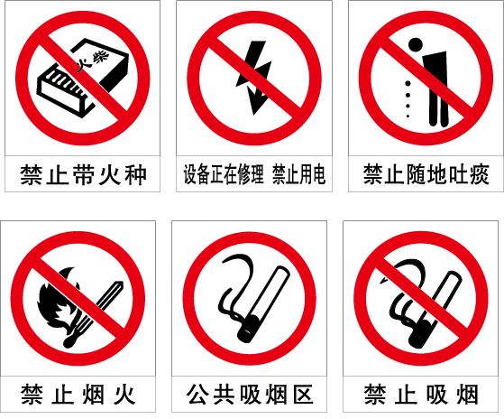
认识消防标志

Slide 24
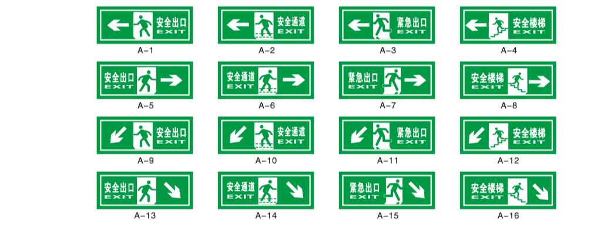
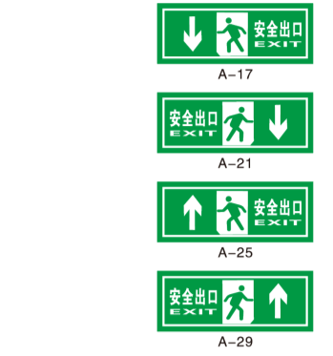
认识消防标志
安全出口

Slide 25
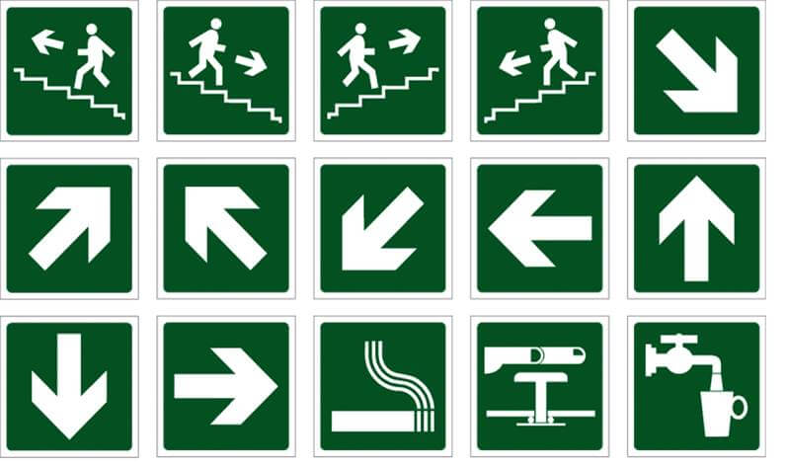
认识消防标志

Slide 26
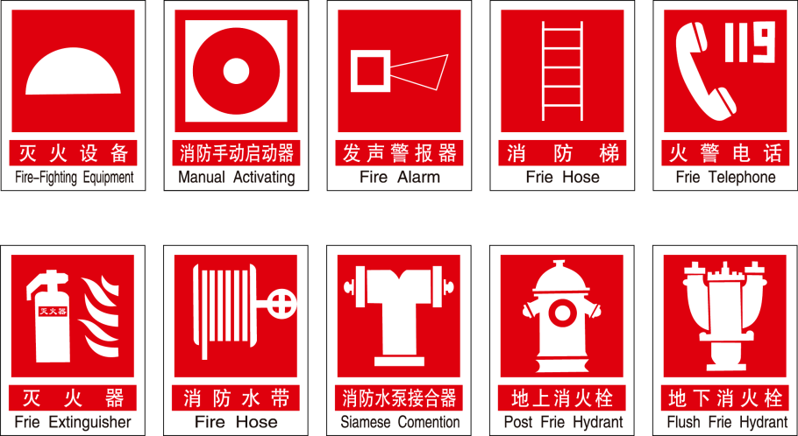
认识消防标志

Slide 27
第五部分
消防安全
单击输入标题
单击输入标题

Slide 28
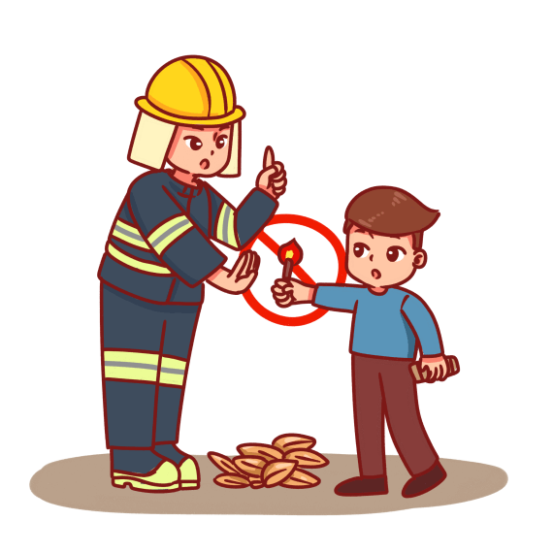
消防安全
千万别玩火，也不要随身携带火柴、打火机等火种

Slide 29
消防安全
火柴能随便玩吗？
大家，打火机能玩吗？
不能
肯定不能玩

Slide 30
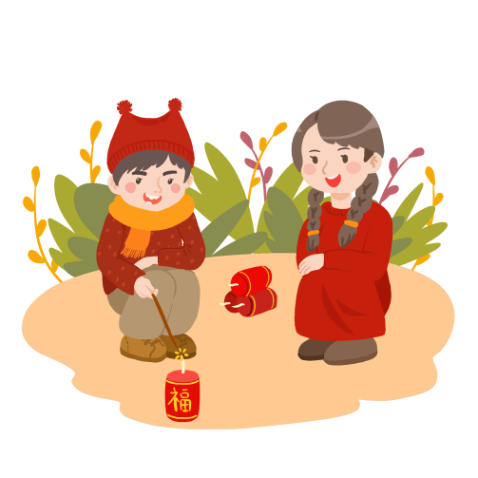
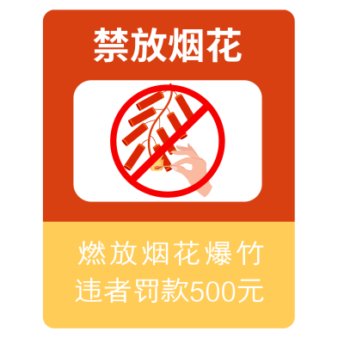
消防安全
不在阳台上，楼道内和其他禁放场所燃放烟花爆竹
大家要在大人的陪同下，在空旷的地方，才能燃放烟花爆竹；以免发生危险

Slide 31
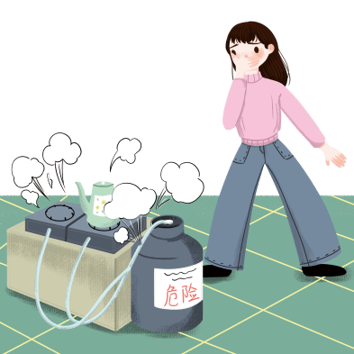
消防安全
发现煤气泄漏要打开门窗，切不可点明火和开(闭)电器开关
点燃的蚊香，灯泡等要远离可燃物

Slide 32
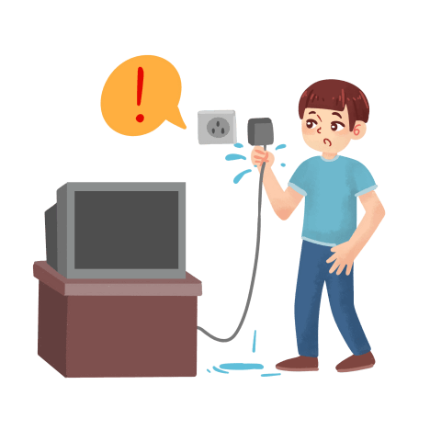
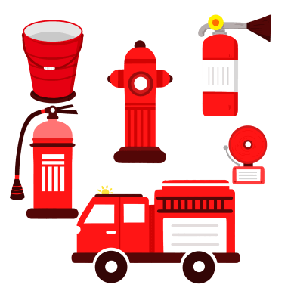
消防安全
用完电器及时拔掉插销;不随意拆卸电器
不乱动、不损坏公共消防器材

Slide 33
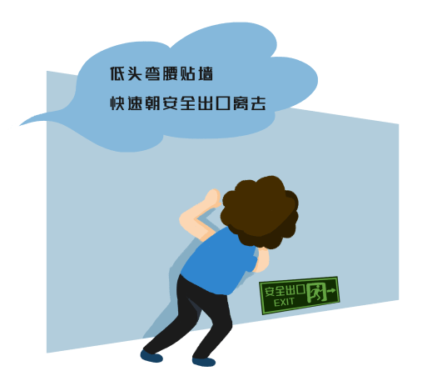
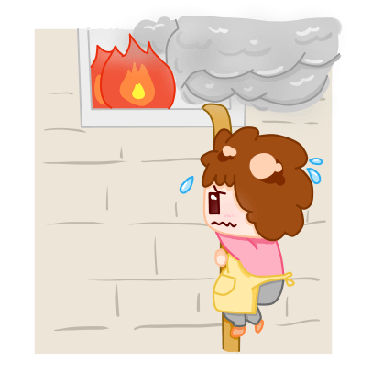
消防安全
进入公共场所要消防安全标志、记住流散方向
发生火灾时在窗口、阳台等容易被人看见的地方呼救

Slide 34
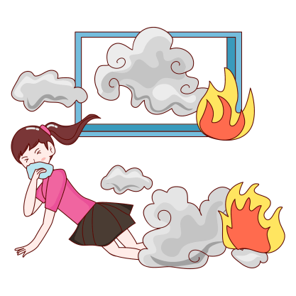
消防安全
关阳并封堵连通火区的房门、缝隙，泼水降温，呼救待援
尽快逃离火场，不能在床底下家具内躲藏

Slide 35
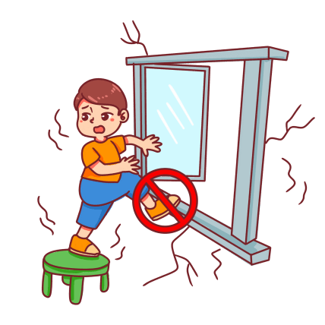
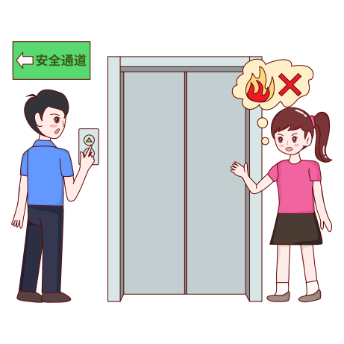
消防安全
尽快藏往楼外,不要乘电梯,不要盲目跳楼
在老师或工作人员指挥下有秩序地撤离，不要乱跑乱藏

Slide 36
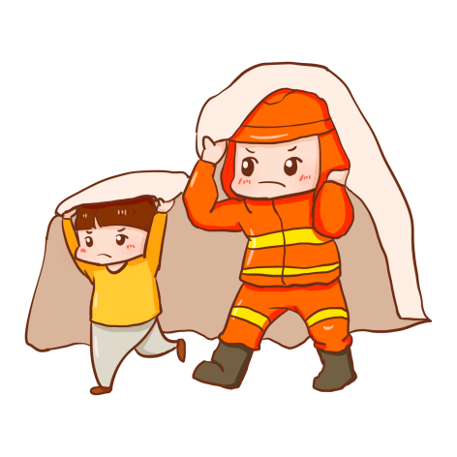
消防安全
逆风向逃往安全地带，或在草木很少处暂避。
用湿衣被等包裹头部和身体后再冲出火场

Slide 37
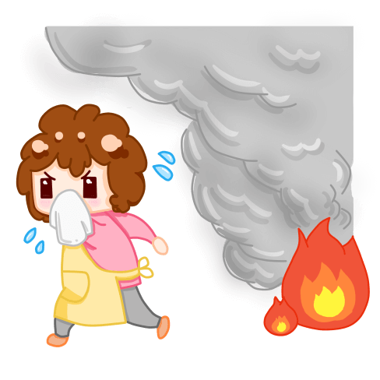
消防安全
用湿毛巾等捂严口、鼻、弯腰走或匍匐前进
千万别乱跑;脱去着火衣服，就地打滚，用湿被捂盖或用水灭火

Slide 38
第六部分
大家讨论互动
单击输入标题
单击输入标题

Slide 39
大家讨论互动
1、发生火灾时，拨打什么电话号码报警？
119
2、着火时，你要离开有烟雾的房间，应该怎么做？
（用湿毛巾捂住口、鼻，尽量弯腰离开房间）；
3、遇到火灾能不能乘坐电梯？
（不能，因为一旦发生火灾，电梯就可能停电，把人困在电梯内。要沿着安全出口的方向快速逃生）
4、什么东西不能玩？
（火柴、电源插座、鞭炮、煤气灶、烟花、打火机等）
5、油锅着火了，可以用水来灭火吗？
（不能，油比水轻）

